Slide 1
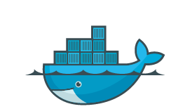
Docker進階
Tommy

Slide 2
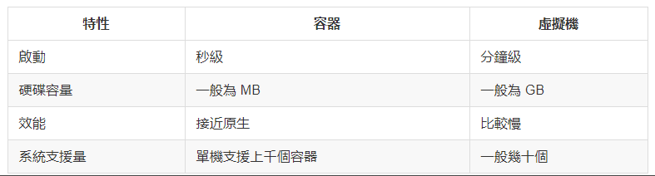
VM or Docker?
對比總結
Notes:
本頁請列舉並說明2020會有什麼跟之前不一樣的計畫?包括新產品、新技能培養……etc

Slide 3
Docker Compose
用於定義和運行多容器Docker應用程序的工具
使用一個描述檔(預設名稱是 docker-compose.yml )建置多個容器，同時管理、操作它們
可在所有環境中運作：Production，Development，Testing，和CI
Notes:
本頁請列舉並說明2020會有什麼跟之前不一樣的計畫?包括新產品、新技能培養……etc

Slide 4
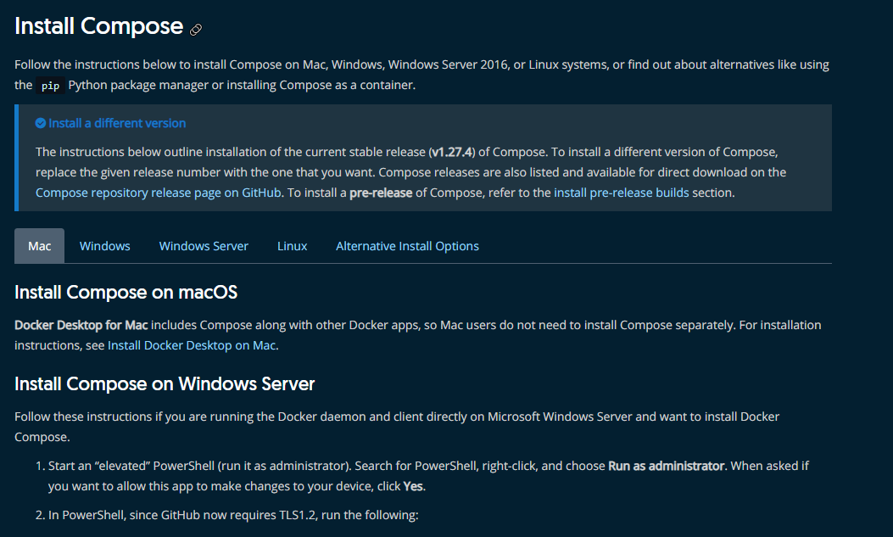
安裝 Docker Compose
https://docs.docker.com/compose/install/

Slide 5
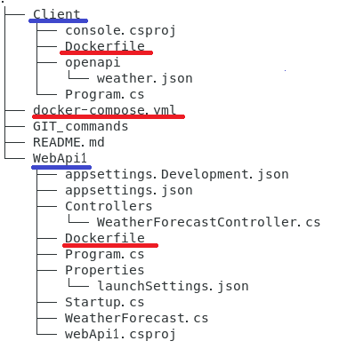
使用四步驟
定義您的app服務的環境，使用Dockerfile以便可以建立。
建立docker-compose.yml定義組成多個app服務以便它們可以在隔離的環境中一起運行
docker-compose build建立所有的app服務之映像檔
docker-compose up 啟動並運行您的整個應用程序。
Notes:
本頁請列舉並說明2020會有什麼跟之前不一樣的計畫?包括新產品、新技能培養……etc

Slide 6
docker-compose.yml
version: '3'
services:
webapi1:
image: shwang1a/webapi1
build:
context: ./WebApi1
dockerfile: Dockerfile
ports:
- "5001:5001"
console:
depends_on:
- webapi1
image: shwang1a/client-image
build:
context: ./Client
dockerfile: Dockerfile
environment:
WebApi1Url: "http://webapi1"
Notes:
Image name必須在前頭加Tag

Slide 7
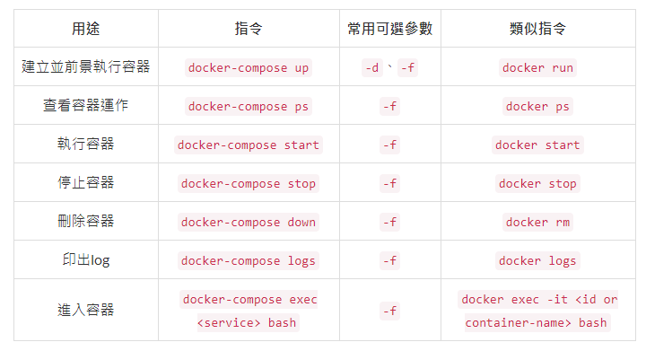
建立及操作Compose
Notes:
https://docs.docker.com/engine/reference/commandline/docker/

